Slide 1
데이터베이스 시스템 (Chapter 3.6~4.2 뷰 & 관계대수)
09/10/19
최용규

Slide 2
데이터베이스 시스템
Contents
뷰
관계대수
Notes:
1. BACKUP & RECOVERY ----------------------- 51
1. CHECKPOINT -------------------------------- 52
2. BACKUP ----------------------------------- 55
3. RECOVERY -------------------------------- 67
2. UTILITIES ------------------------------------- 76
1. ILOADER ---------------------------------- 77
2. AEXPORT ---------------------------------- 94
3. ALTIPASSWD ------------------------------- 102
4. ALTIPROFILE ------------------------------ 104
5. DUMP ------------------------------------- 111
6. ALTIERR ---------------------------------- 127
7. ORANGE for ALTIBASE ---------------------- 129
8. MIGRATION CENTER ------------------------- 152
3. 실습교재 II ----------------------------------- 174

Slide 3
뷰 (View)
테이블에서 원하는 데이터를 선택하여, 사용자 정의하여 나타낸 것
- 여러 테이블 또는 뷰의 데이터를 연결하여 조합가능
- 실제 테이블과 달리 데이터 자체를 포함하고 있는 것은 아니다.
장점 | 단점
논리적 데이터 독립성 보안성 | 독자적인 인덱스 X 뷰 정의 변경 불가능 삽입, 삭제, 갱신 연산에 제약이 많음

Slide 4
뷰 생성, 제거
<생성>
CREATE VIEW 뷰 이름 (뷰 필드이름1, 뷰 필드이름2)
AS SELECT 필드 이름1, 필드 이름2
FROM 테이블 이름
WHERE 조건;
<제거>
DROP VIEW 뷰 이름;

Slide 5
관계대수
원하는 데이터를 얻기 위해 어떻게 질의를 수행할 것인지 연산 절차를 명시하는 절차적 언어
연산자들이 적용되는 정해진 순서에 의거하여 계산이 된다
관계대수
일반 집합 연산자
순수 관계 연산자
- 합집합
- 교집합
- 차집합
- 카티션 프로덕트
- SELECT
- PROJECT
- JOIN
- DIVISION

Slide 6
일반 집합 연산자
합집합(A∪B): 두 개의 릴레이션에서 나타나는 모든 튜플들을 포함하는 릴레이션을 반환
교집합(A∩B): 두 개의 릴레이션에 모두 속하는 튜플들을 포함하는 릴레이션을 반환
차집합(A-B): A에는 속하고 B에는 속하지 않는 튜플들로 구성된 릴레이션을 반환
합병가능(union-compatible): 필드의 수가 같고, 대응하는 필드들 이 동일한 도메인을 가지고 있어야 가능
카티션 프로덕트(AXB): A의 모든 필드 다음에 B의 모든 필드들을 순서대로 포함하는 릴레이션을 반환

Slide 7
일반 집합 연산자
Sid | Name | Rating | Age
22 | Dustin | 7 | 45
31 | Lubber | 8 | 55
58 | Rusty | 10 | 35
Sid | Name | Rating | Age
28 | Yuppy | 9 | 35
31 | Lubber | 8 | 55
44 | Guppy | 5 | 35
58 | Rusty | 10 | 35
<S1>
<S2>
Sid | Bid | Day
22 | 101 | 10/10/96
58 | 103 | 11/12/96
<R1>

Slide 8
일반 집합 연산자
S1∪S2
S1∩S2
Sid | Name | Rating | Age
22 | Dustin | 7 | 45
31 | Lubber | 8 | 55
58 | Rusty | 10 | 35
28 | Yuppy | 9 | 35
44 | Guppy | 5 | 35
Sid | Name | Rating | Age
31 | Lubber | 8 | 55
58 | Rusty | 10 | 35

Slide 9
일반 집합 연산자
S1-S2
S1XR1
Sid | Name | Rating | Age
22 | Dustin | 7 | 45
(Sid) | Name | Rating | Age | (Sid) | Bid | Day
22 | Dustin | 7 | 45 | 22 | 101 | 10/10/96
22 | Dustin | 7 | 45 | 58 | 103 | 11/12/96
31 | Lubber | 8 | 55 | 22 | 101 | 10/10/96
31 | Lubber | 8 | 55 | 58 | 103 | 11/12/96
58 | Rusty | 10 | 35 | 22 | 101 | 10/10/96
58 | Rusty | 10 | 35 | 58 | 103 | 11/12/96

Slide 10
순수 관계 연산자
SELECT(σ): 주어진 조건을 만족하는 튜플을 검색하는 연산자
PROJECT(π): 주어진 조건을 만족하는 속성을 검색하는 연산자
Sid | Name | Rating | Age
22 | Dustin | 7 | 45
31 | Lubber | 8 | 55
58 | Rusty | 10 | 35
<S1>
Sid | Name | Rating | Age
28 | Yuppy | 9 | 35
31 | Lubber | 8 | 55
44 | Guppy | 5 | 35
58 | Rusty | 10 | 35
Sid | Bid | Day
22 | 101 | 10/10/96
58 | 103 | 11/12/96
<R1>
<S2>

Slide 11
순수 관계 연산자
Ex)
σ
(S2)
Rating>8
π
(S2)
Name, Rating
Sid | Name | Rating | Age
22 | Dustin | 7 | 45
31 | Lubber | 8 | 55
58 | Rusty | 10 | 35
<S1>
Sid | Name | Rating | Age
28 | Yuppy | 9 | 35
31 | Lubber | 8 | 55
44 | Guppy | 5 | 35
58 | Rusty | 10 | 35
Sid | Bid | Day
22 | 101 | 10/10/96
58 | 103 | 11/12/96
<R1>
<S2>

Slide 12
순수 관계 연산자
σ
Sid | Name | Rating | Age
28 | Yuppy | 9 | 35
58 | Rusty | 10 | 35
Ex)
(S2)
→
Rating>8
Sid | Name | Rating | Age
22 | Dustin | 7 | 45
31 | Lubber | 8 | 55
58 | Rusty | 10 | 35
<S1>
Sid | Name | Rating | Age
28 | Yuppy | 9 | 35
31 | Lubber | 8 | 55
44 | Guppy | 5 | 35
58 | Rusty | 10 | 35
Sid | Bid | Day
22 | 101 | 10/10/96
58 | 103 | 11/12/96
<R1>
<S2>

Slide 13
순수 관계 연산자
Name | Rating
Yuppy | 9
Lubber | 8
Guppy | 5
Rusty | 10
π
→
Ex)
(S2)
Name, Rating
Sid | Name | Rating | Age
22 | Dustin | 7 | 45
31 | Lubber | 8 | 55
58 | Rusty | 10 | 35
<S1>
Sid | Name | Rating | Age
28 | Yuppy | 9 | 35
31 | Lubber | 8 | 55
44 | Guppy | 5 | 35
58 | Rusty | 10 | 35
Sid | Bid | Day
22 | 101 | 10/10/96
58 | 103 | 11/12/96
<R1>
<S2>

Slide 14
순수 관계 연산자
JOIN(⋈): 두 개의 릴레이션에서 공통된 속성을 가진 튜플을 연결하는 연산자
A ⋈ B
σ
=
(A X B)
c
c
(Sid) | Name | Rating | Age | (Sid) | Bid | Day
22 | Dustin | 7 | 45 | 58 | 103 | 11/12/96
31 | Lubber | 8 | 55 | 58 | 103 | 11/12/96
S1⋈
R1
S1.sid<R1.sid

Slide 15
순수 관계 연산자
JOIN(⋈): 두 개의 릴레이션에서 공통된 속성을 가진 튜플을 연결하는 연산자
A ⋈ B
σ
=
(A X B)
c
c
S1
R1
(Sid) | Name | Rating | Age | (Sid) | Bid | Day
22 | Dustin | 7 | 45 | 58 | 103 | 11/12/96
31 | Lubber | 8 | 55 | 58 | 103 | 11/12/96
S1⋈
R1
S1.sid<R1.sid

Slide 16
순수 관계 연산자
DIVISION(A/B): 두 개의 릴레이션이 있을 때 하나의 속성(a)이 다른 하나의 속성(b)값을 모두 가진 튜플에서 b가 가진 속성을 제외한 속성을 반환
Sno | Pno
S1 | P1
S1 | P2
S1 | P3
S1 | P4
S2 | P1
S2 | P2
S3 | P2
S4 | P2
S4 | P4
Pno
P2
Sno
S1
S2
S3
S4
B1
A/B1
Pno
P2
P4
B2
Sno
S1
S4
Pno
P1
P2
P4
A/B2
B3
Sno
S1
A/B3
A

Slide 17
순수 관계 연산자
DIVISION(A/B): 두 개의 릴레이션이 있을때 하나의 속성(a)이 다른 하나의 속성(b)값을 모두 가진 튜플에서 b가 가진 속성을 제외한 속성을 반환
Sno | Pno
S1 | P1
S1 | P2
S1 | P3
S1 | P4
S2 | P1
S2 | P2
S3 | P2
S4 | P2
S4 | P4
Pno
P2
Sno
S1
S2
S3
S4
B1
A/B1
Pno
P2
P4
B2
Sno
S1
S4
Pno
P1
P2
P4
A/B2
B3
Sno
S1
A/B3
A

Slide 18
순수 관계 연산자
DIVISION(A/B): 두 개의 릴레이션이 있을때 하나의 속성(a)이 다른 하나의 속성(b)값을 모두 가진 튜플에서 b가 가진 속성을 제외한 속성을 반환
Sno | Pno
S1 | P1
S1 | P2
S1 | P3
S1 | P4
S2 | P1
S2 | P2
S3 | P2
S4 | P2
S4 | P4
Pno
P2
Sno
S1
S2
S3
S4
B1
A/B1
Pno
P2
P4
B2
Sno
S1
S4
Pno
P1
P2
P4
A/B2
B3
Sno
S1
A/B3
A

Slide 19
개명 연산자(Renaming)
Renaming(ρ): 두 개의 릴레이션을 합쳘을 때 중복되는 필드명이 있을 경우 이를 구분하기 위해 이름을 재설정
S1 X R1
(Sid) | Name | Rating | Age | (Sid) | Bid | Day
22 | Dustin | 7 | 45 | 22 | 101 | 10/10/96
22 | Dustin | 7 | 45 | 58 | 103 | 11/12/96
31 | Lubber | 8 | 55 | 22 | 101 | 10/10/96
31 | Lubber | 8 | 55 | 58 | 103 | 11/12/96
58 | Rusty | 10 | 35 | 22 | 101 | 10/10/96
58 | Rusty | 10 | 35 | 58 | 103 | 11/12/96
ρ(C(1 -> sid1, 5 -> sid2), S1 X R1)

Slide 20
개명 연산자(Renaming)
Renaming(ρ): 두 개의 릴레이션을 합쳤을 때 중복되는 필드명이 있을 경우 이를 구분하기 위해 이름을 재설정
C
sid1 | Name | Rating | Age | sid2 | Bid | Day
22 | Dustin | 7 | 45 | 22 | 101 | 10/10/96
22 | Dustin | 7 | 45 | 58 | 103 | 11/12/96
31 | Lubber | 8 | 55 | 22 | 101 | 10/10/96
31 | Lubber | 8 | 55 | 58 | 103 | 11/12/96
58 | Rusty | 10 | 35 | 22 | 101 | 10/10/96
58 | Rusty | 10 | 35 | 58 | 103 | 11/12/96
ρ(C(1 -> sid1, 5 -> sid2), S1 X R1)

Slide 21
Summary
뷰
: 테이블에서 원하는 데이터를 선택하여, 사용자 정의하여 나타낸 것
관계대수
: 원하는 데이터를 얻기 위해 어떻게 질의를 수행할 것인지 연산 절차를 명시하는 절차적 언어
관계대수
일반 집합 연산자
순수 관계 연산자
- 합집합
- 교집합
- 차집합
- 카티션 프로덕트
- SELECT
- PROJECT
- JOIN
- DIVISION

Slide 22
Thank you!

Slide 23
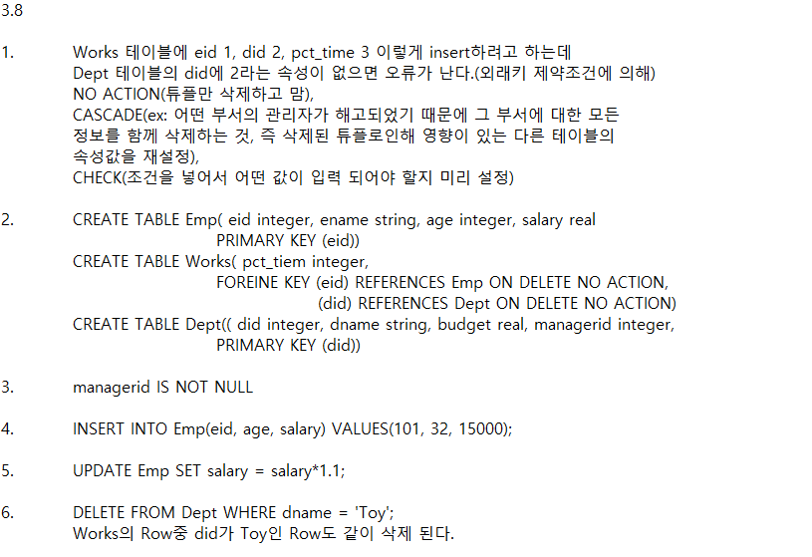

Slide 24
